Slide 1
Osallistu päihdeinfoon!
Testaa tiedätkö vastaukset?
Oikein vastanneiden / korjanneiden kesken arvotaan palkintoja.
Notes:
Kannustakaa korjaamaan oikeat vastaukset, jotta vastaajalle jää korjattu vastaus mieleen.
(Päivitetty 16.10.2017)

Slide 2
Tiedätkö?
Oikeat vastaukset löytyvät kysymysten alta. Älä kurkkaa, ennen kuin olet vastannut!

Slide 3
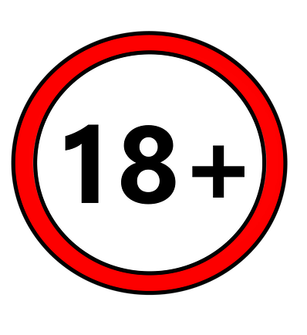
1. Mistä syystä alkoholin ostamisen ja käyttämisen ikäraja on Suomessa 18 vuotta?
a) Koska alaikäisen keho ei
kykene käsittelemään
alkoholia
b) Koska rikkaat päättäjät
haluavat juoda vain itse
c) Koska ryyppäävät nuoret
ovat häiriöksi

Slide 4
Oikea vastaus: a)
Nuoren aivot eivät ole vielä täysin kehittyneet ja runsas alkoholin käyttö aiheuttaa pysyviä aivomuutoksia.
Nuoren maksa ei pysty vielä käsittelemään alkoholia yhtä tehokkaasti.
Vielä kehittyvä nuori tulee helpommin riippuvaiseksi kuin aikuinen. Aikuisiän alkoholismiriski moninkertaistuu.
Notes:
Perustelut pohjaavat lähinnä lääketieteeseen. Sen lisäksi nuori on muutoinkin hauraampi alkoholin liitännäishaitoille. (Opiskelun häiriintyminen, identiteetin kehityshäiriöt, herkempi psyyke jne.)
Suomessa mietojen alkoholijuomien (2,9–22 %-vol) hankkimisen edellytyksenä on vähintään 18 vuoden ikä. Väkeviä alkoholijuomia (yli 22 %-vol) myydään Alkossa vain 20 vuotta täyttäneille. Alkoholia ei saa myydä myöskään selvästi päihtyneelle tai häiritsevästi käyttäytyvälle. Laki kieltää miedon alkoholijuoman hallussapidon alle 18-vuotiailta ja väkevän alkoholijuoman hallussapidon alle 20-vuotiailta. Myös alkoholijuoman välittäminen ikärajaa nuoremmalle on laitonta.
https://www.alko.fi/asiointi-ja-palvelut/asiointi-myymalassa/pelisaannot

Slide 5
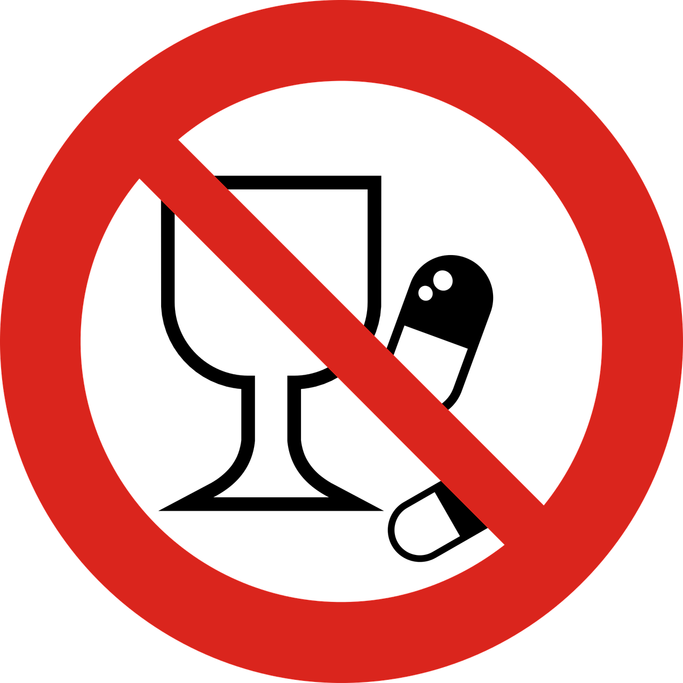
2. Mikä seuraavista on ainoa varma keino välttää päihderiippuvuus?
a) Käytän päihteitä vain viikonloppuisin
b) En kokeile päihteitä
c) Lopetan ennen kuin ehdin tulla riippuvaiseksi

Slide 6
Oikea vastaus: b
Ainoa varma keino välttää riippuvuus, on olla kokeilematta
Riippuvuuteen vaikuttaa muun muassa perinnöllinen alttius
Nuorena päihdekäytön aloittaminen altistaa riippuvuuteen myös aikuisena
Riippuvuus voi alkaa hyvin nopeasti ja sen syntyä ja etenemistä on vaikeaa itse arvioida
Notes:
https://www.paihdelinkki.fi/fi/tietopankki/tietoiskut/alkoholi/alkoholiriippuvuus

Slide 7

3. Keille tapahtuu eniten henkilövahinkoja liikenteessä?
a) juuri kortin saaneille 15-vuotiaille mopoilijoille
b) juuri kortin saaneille 18-vuotiaille autoilijoille
c) reagointi-, kuulo- ja näkökyvyn heikkenemisestä kärsiville 72-vuotiaille

Slide 8
Oikea vastaus: a
2019 tieliikenteessä menehtyi kaikkiaan 205 ihmistä
Nuoria kaikista tieliikenteessä menehtyneistä oli 41
Nuorten (15-24-vuotiaiden) liikennekuolemien määrä on määrä vähentynyt kolmanneksella ja loukkaantumiset lähes puolittunut viimeisen kymmenen vuoden aikana.
Nuorten onnettomuuksille tyypillistä:
  omien ajotaitojen yliarviointi ja tavallista suurempi riskinotto, viikonloppuyö kesällä
  tieltä suistuminen ja kova vauhti, ei turvavyötä
  kuljettaja on alkoholin vaikutuksen alaisena
  onnettomuusriski laskee ajokokemuksen karttuessa
Notes:
https://liikenneturva.fi/sites/default/files/materiaalit/Tutkittua/Tilastot/tilastokatsaukset/tilastokatsaus_nuoret.pdf,
Suomen virallinen tilasto (SVT): Tieliikenneonnettomuustilasto [verkkojulkaisu]. ISSN=1798-758X. Helsinki: Tilastokeskus [viitattu: 27.9.2019]. Saantitapa: http://www.stat.fi/til/ton/ https://www.liikenneturva.fi/sites/default/files/materiaalit/Tutkittua/Tilastot/tilastokatsaukset/tilastokatsaus_nuoret.pdf

Slide 9
4. Poliisi pysäyttää ja puhalluttaa skootterilla ajaneen, 15 –vuotiaan pojan. Poika puhaltaa 0,2 promillea. Paljonko hän on juonut liikaa?
a) Hän on juonut 4 pulloa liikaa
b) Hän ei ole juonut yhtään liikaa, sillä rattijuopumuksen raja on 0,5 promillea
c) Kaikki mitä hän on juonut, on liikaa

Slide 10
Oikea vastaus: c
Alaikäisen ei tule käyttää alkoholia ollenkaan. Liikenteessä muutenkin turvallisinta on liikkua selvin päin.
Tarkkaavaisuuden ongelmat alkavat viimeistään 0,2 promillen pitoisuuksilla ja vaikuttavat voimakkaimmin niihin kuljettajan taitoihin, jotka eivät ole vielä automatisoituneet ajokokemuksen myötä!
Ajoneuvon kuljettaja tarvitsee monia psykologisia ja fysiologisia ominaisuuksia, kuten esimerkiksi sensorisia, motorisia ja psyykkisiä taitoja.
Myös krapula heikentää ajokykyä!
Notes:
https://www.paihdelinkki.fi/fi/tietopankki/tietoiskut/paihteet-ja-liikenne/huumeet-liikenteessa
Rattijuopumuksen raja on 0,5 promillea, törkeä rattijuopumus 1,2 promillea.
Vuodesta 2003 lähtien huumausaineiden tai huumausaineeksi luokiteltujen
lääkeaineiden käytölle ilman reseptiä tieliikenteessä on ollut nollatoleranssi.

Slide 11
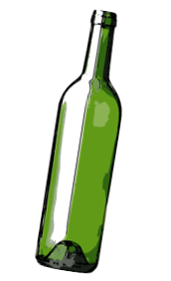
5. Paljonko 15v täyttäneet suomalaiset kuluttivat 100 %:sta alkoholia keskimäärin 2021?
a) 9,0 l / vuosi
b) 5,8 l / vuosi
c) 13,7 l / vuosi
Notes:
http://www.findikaattori.fi/fi/55

Slide 12
Oikea vastaus: a) 9,0 l
Tämä tarkoittaa siis vuodessa n. 48 Koskenkorva-pulloa/hlö (0.5 l pullo, jonka alkoholitilavuus 38 %) tai n.620 olutta/hlö (0.33 l olutpullo, alkoholitilavuus 4.5 %.)
Alkoholijuomien kokonaiskulutus muodostuu tilastoidusta eli anniskelu- ja vähittäiskulutuksesta, joissa kulutus on vähentynyt, ja tilastoimattomasta kulutuksesta kuten matkustajatuonti, kotivalmistus, korvikealkoholi
Oluen ja viinien osuus tilastoiduissa alkoholijuomissa on kasvussa ja väkevien laskussa.
Notes:
https://www.thl.fi/fi/tilastot/tilastot-aiheittain/paihteet-ja-riippuvuudet/alkoholi/alkoholijuomien-kulutus
Matkustajatuonnin osuus on noussut; Matkustajatuonnin osuus oli arviolta noin 75 prosenttia tilastoimattomasta alkoholinkulutuksesta ja noin 14 prosenttia alkoholijuomien kokonaiskulutuksesta vuonna 2019.
On totta, että pyöreästi "10 % juo 50 % viinat", mutta haitat kertyvät kuitenkin kohtuukuluttajille. Kohtuukuluttajia on määrällisesti eniten ja he ovat muutoin yhteiskunnassa aktiivisempia. Terveyshaitat, väkivalta, sosiaaliset ongelmat, lasten ongelmat jne. kasautuvat siis kohtuukuluttajille.

Slide 13
6. Löydät kaverisi makaamasta lattialta kotibileistä tajuttomana. Tiedät hänen juoneen runsaasti alkoholia ja hän on ollut huonovointinen. Mitä teet?
a) Jätän kaverin lepäilemään ja soitan hänelle aamulla.
b) Käännän hänet kylkiasentoon ja pyydän neuvoa aikuiselta tai 112:sta.
c) Annan hänelle lisää alkoholia, jotta hän virkistyisi.

Slide 14
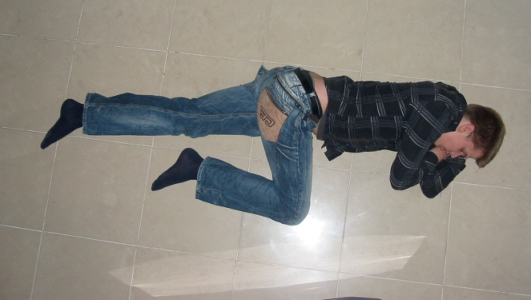
Oikea vastaus: b
Sammunutta ei saa jättää yksin, varsinkaan selälleen, tukehtumisvaaran vuoksi
112-numerosta voi kysyä neuvoa, vaikkei aina tarvitsisikaan ambulanssia
Lisäalkoholin antaminen voi aiheuttaa myrkytyksen tai jo olemassa olevan myrkytyksen pahentumisen.

Slide 15
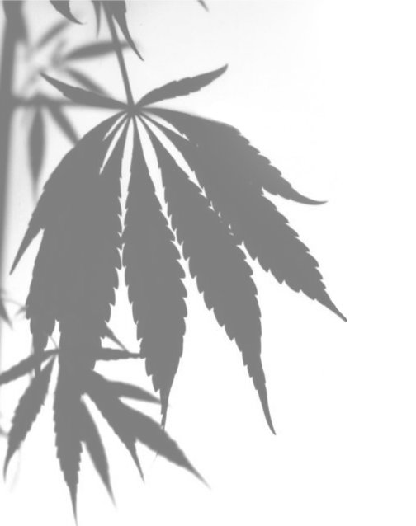
7. Mikä seuraavista kannabista koskevista väitteistä pitää paikkaansa?
a) Kannabis on vaaraton luonnontuote.
b) Kannabiksen kotikasvatus on ok, koska se ei
tue kansainvälistä huumebisnestä.
c) Kannabis poistuu elimistöstä hyvin hitaasti
(jopa viikkojen aikana).

Slide 16
Oikea vastaus: c
Monet luonnontuotteet ovat myrkyllisiä (vrt. sienet). Osa kannabiksesta on nykyisin myös tuotettu synteettisesti (jopa 100x vahvempaa).
Kannabiksen osoitettuja haittoja on useita, erityisesti alle 25-vuotiaille, joilla käyttö voi häiritä aivojen kehitystä sekä ennakoida myöhempiä psyykkisiä ongelmia.
Kannabiksen pitkäaikainen käyttö vaikuttaa myös muistin toimintaan.
Kansainvälisen huumebisneksen tukeminen on tyhmää, mutta niin on kotikasvatus ja oman terveytensä riskeeraaminenkin.
Kannabis on rasvaliukoinen ja häviää siksi elimistöstä hitaasti aiheuttaen myös haittoja pitkän ajan. Käytöstä aiheutuva krapula tulee 2-3 päivän päästä ja on erilainen kuin alkoholin aiheuttamana.
Notes:
Alkoholi aiheuttaa meille kansantaloudellisesti merkittäviä kuluja ja nostaa veroprosenttiamme, joten jos kannabis olisi laillista, kulut myös kasvaisivat, skitsofrenia yleistyisi (tähän on selkeä tutkimuksellinen yhteys kannabiksella), mielenterveysjonot pitenisivät, liikenneonnettomuudet lisääntyisivät (Kannabiksen käyttäjällä reaktioaika on käytön jälkeen pidempi jopa joitakin päiviä) jne…
Kannabiksen krapula on erilainen juuri siitä syystä, että poistuu elimistöstä niin hitaasti; tutkimustietoa on vähän, mutta kokemuspohjaista keskustelua aiheesta löytyy netistä.
Kannabiksen kotikasvatus on kasvanut viime aikoina ja nuorten asenteet ovat muuttuneet yhä sallivimmiksi.
Kannabiksen käyttöä lääkkeenä tutkitaan, mutta silloin siitä pyritään poistamaan THC, joka aiheuttaa päihtymyksen.
https://www.thl.fi/fi/web/alkoholi-tupakka-ja-riippuvuudet/huumeet/kannabis/kannabiksen-terveysvaikutukset
https://www.paihdelinkki.fi/fi/tietopankki/tietoiskut/huumeet-ja-muut-paihdyttavat-aineet/kannabiksen-kayton-haittavaikutuksia

Slide 17

8. Mitä Punaisen Ristin päihdetyö tekee?
a) Päihdetyön vapaaehtoiset kiertävät kesäisin festareilla (n. 40 /kesä) ja talvisin esim. oppilaitoksissa ja erilaisissa tapahtumissa keskustelemassa päihteistä.
b) vaatii vapaaehtoisilta ammatillisen pohjakoulutuksen
c) on turhaa ja vapaaehtoisten mielestä tylsää
Notes:
Jakakaa ohessa päihdetyön esitteitämme, joita saa piiristä.

Slide 18
Oikea vastaus: a
Päihdetyö aloitettiin Punaisessa Ristissä vuonna 2000.
Päihdetyöhön kuuluu ehkäisevää työtä, ohjaavaa ja tukevaa päihdetyötä, festaritoimintaa sekä erilaisia yhteistyöprojekteja.
Tavoite on herättää ihmiset näkemään päihteiden aiheuttamia haittoja ja tukea heitä tekemään terveyttä ja hyvinvointia edistäviä valintoja.
Päihdetyössä on mukana yli 1000 vapaaehtoista.
Lisätietoja www.punainenristi.fi/paihdetyo

Slide 19
Tarkistettuasi ja korjattuasi vastaukset, täytä yhteystietosi ja jätä osallistumispaperisi arvontalokeroon.
Tietoja käytetään vain arvontaan tai päihdetyön lisätietojen lähettämiseen, jos niitä olet pyytänyt.
Kiitos osallistumisesta ja onnea arvontaan!

